Slide 1
移动端图片格式调研
lulu
2016-1-13

Slide 2
目录
常用的web图片格式
web前端图片优化策略
响应式图片
图片压缩

Slide 3
常用web图片格式
Common web image formats

Slide 4




常用web图片格式
常用图片格式
jpg、png、gif
新兴图片格式
webP、SVG、APNG、bpg

Slide 5
图片格式的特点
图片格式 | 支持透明 | 动画支持 | 压缩方式 | 浏览器支持 | 相对原图大小 | 适应场景
baseline-jpeg | 不支持 | 不支持 | 有损 | 所有 | 由画质决定 | 所有通用场景
progressive-jpeg | 不支持 | 不支持 | 有损 | 所有 | 由画质决定 | 所有通用场景, 渐进式加载
gif | 支持 | 支持 | 无损 | 所有 | 由帧数和每帧图片大小决定 | 简单颜色，动画
png | 支持 | 不支持 | 无损 | 所有 | 由png色值位数决定 | 需要透明时
webp | 支持 | 不支持 | 有损 | Chrome、Opera | 由压缩率决定 | 复杂颜色及形状，浏览器平台可预知
apng | 支持 | 支持 | 无损 | Firefox、Safari、iOS Safari | 由每帧图片决定 | 需要半透明效果的动画
svg | 支持 | 支持 | 无损 | 所有(IE8以上) | 由内容和特效复杂度决定 | 简单图形，需要良好的放缩体验，需要动态控制图片特效
bpg | 支持 | 支持 | 有损 | 不支持，需要js解码 | 由画质决定 | jpeg上需要极限优化的场景

Slide 6
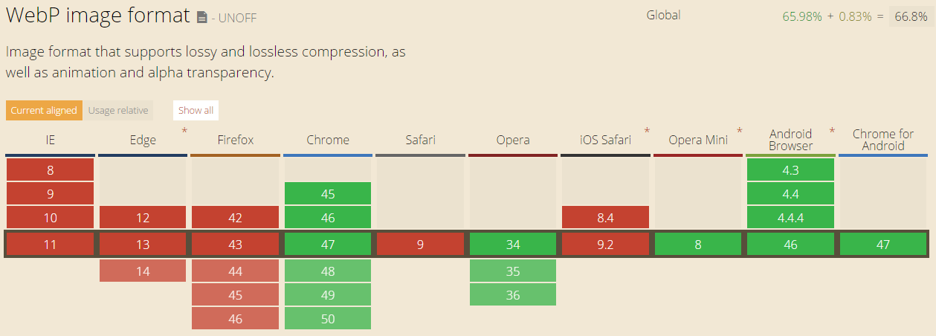
webP
WebP 是 Google 在 2010 年发布的图片格式，希望以更高的压缩比替代 JPEG。目前移动端Android4.0以上、PC端chorme 10+（14 ~ 16 有渲染bug）、opera 11+ 、safri均支持webp格式图片。 WEBP与JPG相比较，编码速度慢10倍，解码速度慢1.5倍，而绝大部分的网络应用中，图片都是静态文件，所以对于用户使用只需要关心解码速度即可。但实际上，webp虽然会增加额外的解码时间，但是由于减少了文件体积，缩短了加载的时间，实际上文件的渲染速度反而变快了。看看你手机里的 App：微博、微信、QQ、淘宝、网易新闻等等，每个 App 里都有 WebP 的身影。Facebook 则更进一步，用 WebP 来显示聊天界面的贴纸动画。

Slide 7
webP的优缺点
webp上目前可行的应用场景：
1.客户端软件，内嵌了基于Chromium的webview，这类浏览器中应用的网页是可以完全使用webp格式，提升加载渲染速度，不考虑兼容。
2.用node-webkit开发的程序，用webp可以减少文件包的体积。
3.移动应用 或 网页游戏 ,界面需要大量图片,可以嵌入webp的解码包,能够节省用户流量，提升访问速度
优势：
对于png图片,webp比png小了45%,但是缺点是你压缩的时候需要的时间更久了；
劣势：
兼容性不太好, 只有chrome 10+、opera、Android browser 4+、Chrome for Android、UC Browser for Android 支持，如firfox、Safari、ios、ie均不支持;

Slide 8
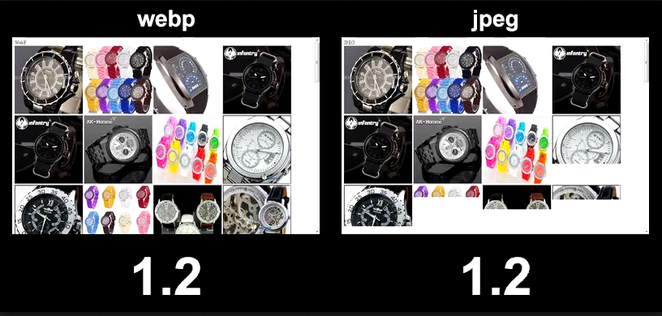
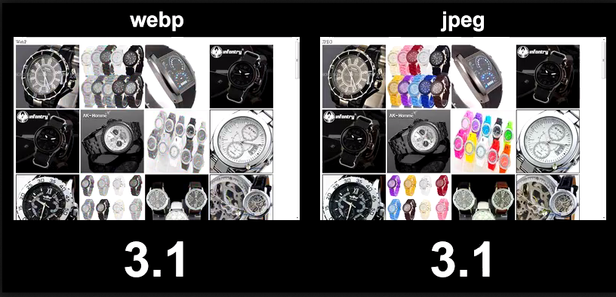
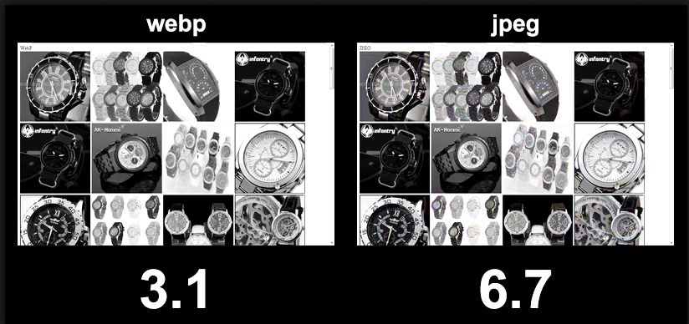
webP与JPG比较
与jpg对比，加载的解码时间变快，加载效果的时间也变快，相关链接：
http://www.webpagetest.org/video/view.php?id=130125_7b15e676f5fa0b736f247ff0ed36517e64d9c9ea

Slide 9
webP使用方法
1、若使用场景是浏览器，可以：
JavaScript 能力检测，对支持 WebP 的用户输出 WebP 图片
使用 WebP 支持插件：WebPJS（路径：webP\webP-test\webPjs-test.html）
参考连接：http://www.btorange.com/2013/06/14/webp.html
2、若使用场景是 App，可以：
Android 4.0 以下 WebP 解析库
参考链接：https://github.com/alexey-pelykh/webp-android-backport
iOS WebP 解析库
参考链接：https://github.com/carsonmcdonald/WebP-iOS-example
3、转换工具：
智图、 iSparta

Slide 10
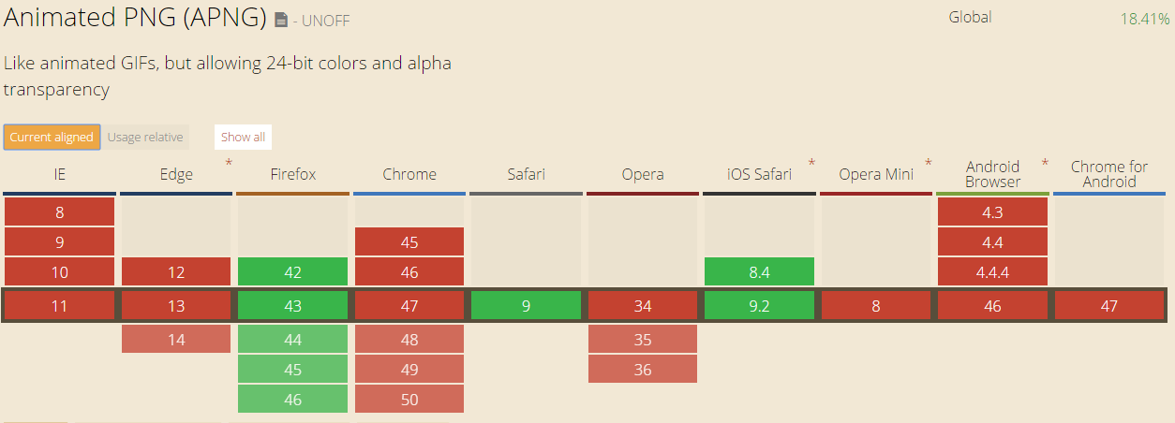
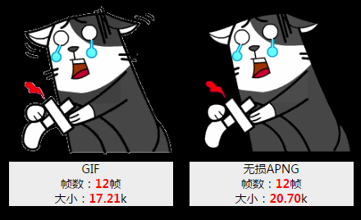
APNG
APNG 是 Mozilla 在 2008 年发布的一种图片格式，旨在替换掉画质低劣的 GIF 动画。简单来讲apng格式图片使用多个单张png连接起来的动画图片格式，支持全透明通道动画。相比于gif动画，没有毛刺，质量更高，但目前支持的浏览器并不完全。
GIF与APNG对比资料：http://www.ui.cn/detail/34100.html
APNG历史、特性简介以及APNG制作演示：
http://www.zhangxinxu.com/wordpress/2014/09/apng-history-character-maker-editor/

Slide 11
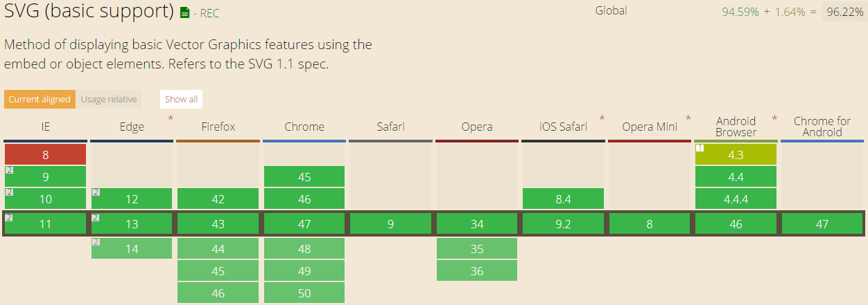
SVG
SVG可缩放矢量图形（Scalable Vector Graphics）是基于可扩展标记语言（XML），用于描述二维矢量图形的一种图形格式。SVG是W3C制定的一种新的二维矢量图形格式，也是规范中的网络矢量图形标准。SVG严格遵从XML语法，并用文本格式的描述性语言来描述图像内容，因此是一种和图像分辨率无关的矢量图形格式。支持透明，缩放，动画，除了android 2.3的手机，其它场景都支持，是一种比较好的图片代替方案。

Slide 12
SVG的优缺点
优势：
矢量图形，不受像素影响；无论屏幕分辨率如何，这个特性使得它在不同的平台或者媒体下表现良好。
对动画的支持较好；其DOM结构可以被其特定语法或者Javascript控制，从而轻松的实现动画。
Javascript可以完全控制SVG Dom 元素。
SVG的结构是 XML，其可访问性（盲文、声音朗读等）、可操作性、可编程性、可被CSS样式化完胜Canvas。另外，其支持 ARIA 属性，使其如虎添翼。
劣势：
DOM比正常的图形慢，而且如果其结点多而杂，就更慢了
不适合网页游戏等；当然，我们可以结合 Canvas + SVG来实现
参考资料：
http://www.cnblogs.com/duanhuajian/archive/2013/07/31/3227410.html

Slide 13
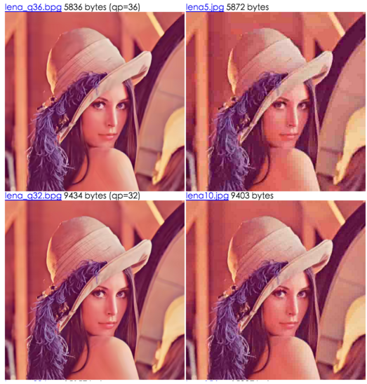
BPG
BPG 是著名程序员 Fabrice Bellard 在去年 (2014年) 发布的一款超高压缩比的图片格式。BPG 使用 HEVC (即 H.265) 帧内编码作为其算法基础，就这点而言，它毋庸置疑是当下最为先进的图片压缩格式。相对于 JP2、JPEG-XR、WebP 来说，同等体积下 BPG 能提供更高的图像质量。另外，得益于它本身基于视频编码算法的特性，它能以非常小的文件体积保存多帧动画。 Fabrice Bellard 聪明的地方在于，他知道自己一个人无法得到各大浏览器厂商的支持，所以他还特地开发了 Javascript 版的解码器，任何浏览器只要加载了这个 76KB 大小的 JS 文件，就可以直接显示 BPG 格式的图片了。目前阻碍它流行的原因就是 HEVC 的版权问题和它较长的编码解码时间。尽管这个图片格式才刚刚发布一年多，但已经有不少厂子开始试用了，比如阿里和腾讯。

Slide 14
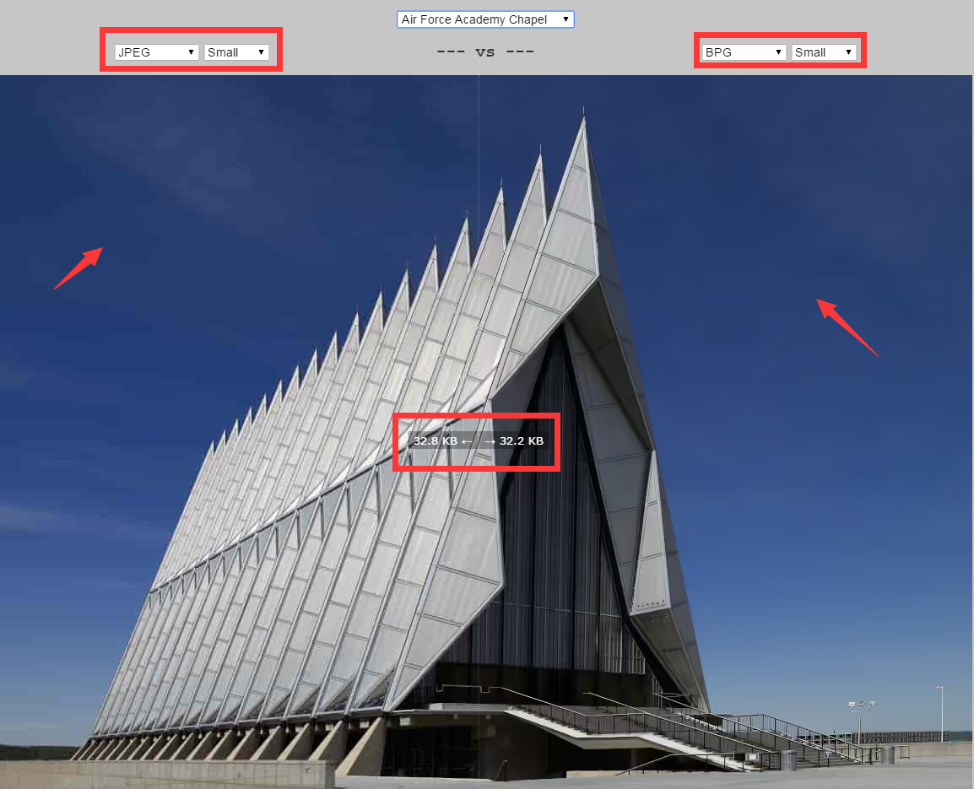
BPG与JPG对比
参考网站：http://xooyoozoo.github.io/yolo-octo-bugfixes/#air-force-academy-chapel&jpg=s&bpg=s
同等压缩质量下，jpg像素模糊，而BPG却表现良好。

Slide 15
BPG的优势与性能
优势：
高压缩比。在画质相同的情况下比jpeg小的多
使用一个很小的js解码器就可以被浏览器支持
基于高清视频压缩标准 (HEVC) 一个子集开发
支持和jpeg相同的色值，并且在有损压缩的通知支持透明，
单通道支持8到14位色值区域
支持有损压缩
可以添加更多的元数据编码
支持动画
相近画质前提下比webp更小
性能
根据mozilla的研究，bpg使用的HEVC编码比原生的HEVC性能更好，因为BPG的头部比HEVC的头部更小
支持4:2:2和4:2:0的色值设置
BPG可以用于硬件上支持HEVC编解码器
这种图片格式目前还没有被浏览器支持，需要js解码，但其优势非常明显。

Slide 16
前端的图片优化方案
The front of the image optimization program

Slide 17
前端的图片优化方案
使用base64编码代替图片(图片大小小于2KB)
合并图片sprite(雪碧图)
使用css、svg、canvas或iconfont代替图片
响应式图片
图片压缩
更好的图片格式
参考资料：http://www.isjzj.com/16744/

Slide 18
响应式图片
Responsive Image

Slide 19
响应式图片
定义：
不同终端对同一个图片需求不一样，可以根据终端加载不同的图片。
使用情况：
分辨率切换
艺术指导
CSS图片
兼容性
参考资料：
http://www.w3cplus.com/responsive/responsive-images-101-definitions.html

Slide 20
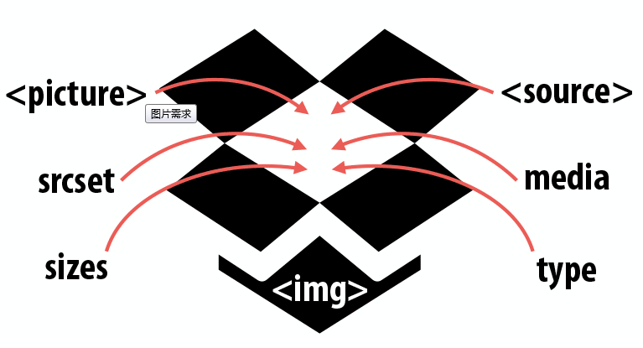
img
我们需要的响应式图片解决方案的主要原因之一是<img>元素功能不足。
把img当做一个添加和应用所有响应式图片规则的盒子。

Slide 21
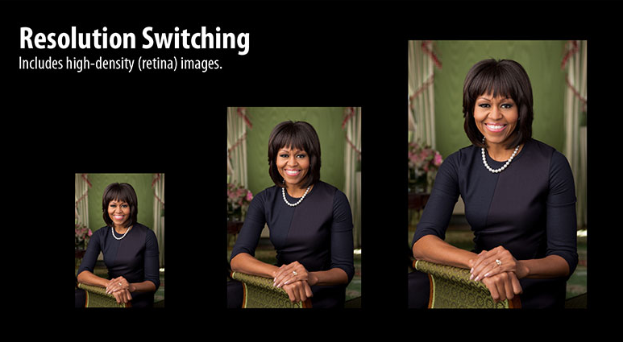
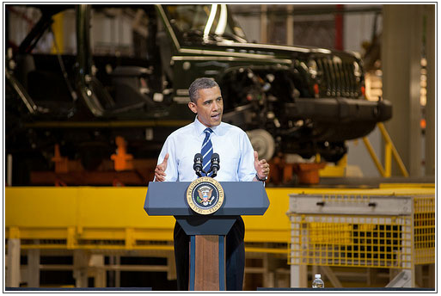

使用情况
分辨率切换
分辨率切换是最常见的使用情况。它应用于任何想要提供不同尺寸同时又不想对内容或者图片的宽高比进行任何改动的解决方案。
艺术指导
每当需要基于页面中图片的尺寸改变一张图片的内容或宽高比时，你就会遇到被RICG称为艺术指导的情况。
↓

Slide 22
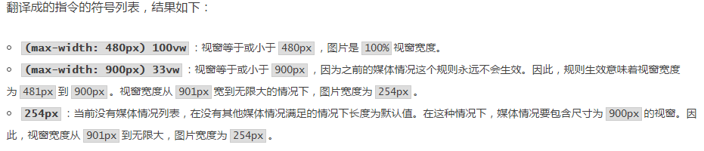
分辨率切换
使用srcset解决分辨率的切换问题
1.显示密度描述
<img src="cat.jpg" alt="cat" srcset="cat.jpg , cat-2x.jpg 2x">
2.宽度描述符
<img src="cat.jpg" alt="cat" srcset=" cat-160.jpg 160w , cat-320.jpg 320w ,
cat-640.jpg 640w , cat-120.jpg 1280w">
3.sizes属性
<img src="cat.jpg" alt="cat" srcset="cat-160.jpg 160w , cat-320.jpg 320w , cat-640.jpg 640w, cat-1280.jpg 1280w" sizes="(max-width: 480px) 100vw, (max-width: 900px) 33vw, 254px">

Slide 23
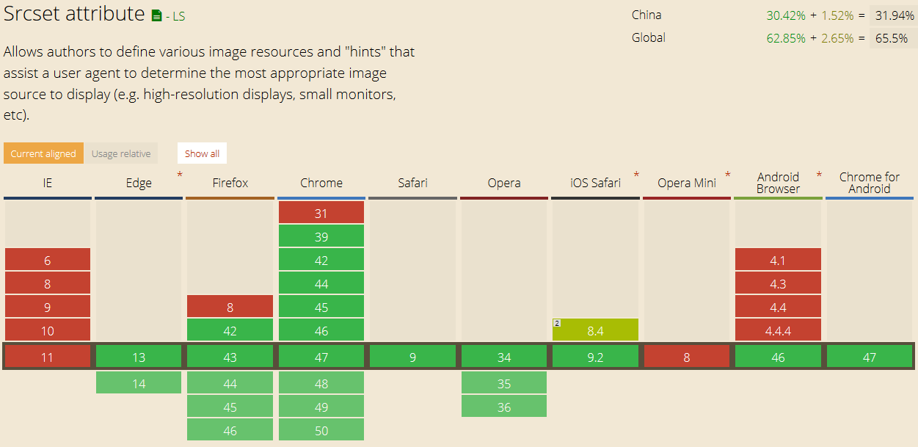
srcset
兼容性

Slide 24
艺术指导
media属性(media是指令，而不是建议，不像是srcset和sizes，当使用媒体属性，告诉浏览器该使用哪个源。)
<picture>
<source media="(min-width: 900px)" srcset="cat-vertical.jpg">
<source media="(min-width: 750px)" srcset="cat-horizontal.jpg">
<img src="cat.jpg" alt="cat">
</picture>
Type属性（<source>元素都需要srcset属性。屏幕密度和宽度描述符都可以和type属性结合使用。）
<picture>
<source type="image/svg+xml" srcset="logo.xml">
<source type="image/webp" srcset="logo.webp">
<img src="logo.png" alt="ACME Corp">
</picture>

Slide 25
CSS图片
分辨率切换的解决方案image-set()
语法：background-image: image-set( "foo.png" 1x, "foo-2x.png" 2x);
image-set()和srcset之间的一些联系。事实上，srcset是仿照image-set()
众所周知，虽然image-set()是第一个响应式图片标准，但是它依然缺乏浏览器支持。在Chrome，Opera和Safari中添加webkit前缀可用。Firefox和Microsoft都还没有支持。
image-set()是分辨率切换的正确解决方案。当image-set()被广泛支持时，面对分辨率切换的情况我们应当使用它而不是带媒体属性的<picture>元素，原因与使用带媒体属性的<picture>相同。
直到image-set()被广泛支持前，你还是会使用CSS艺术指导方案来解决分辨率切换。
分辨率媒体查询
@media (-webkit-min-device-pixel-ratio: 2), (min-resolution: 192dpi) {
/* High density stuff here */
}

Slide 26
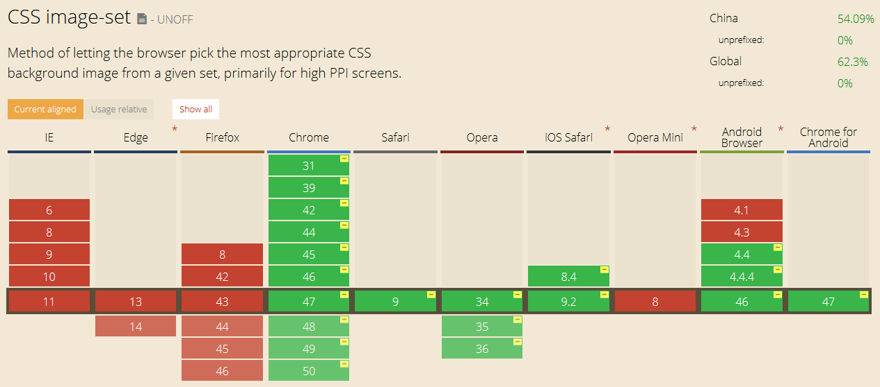
image-set()
兼容性

Slide 27
图片压缩
Picture compression

Slide 28
部分压缩工具平台
Kraken (Web) ： https://kraken.io/
智图： http://zhitu.tencent.com/
TinyPNG：https://tinypng.com/

